Slide 1

Raspberry pi
Tino Maretić

Slide 2
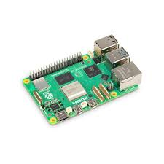
Što je Raspberry Pi
Raspberry Pi je računalo veličine debitne kartice, niske cijene, koje se povezuje s računalnim monitorom ili televizorom te koristi standardni miš i tipkovnicu.
Ima vlastiti procesor, memoriju i grafički upravljač, baš kao i osobno računalo. Također dolazi s vlastitim operativnim sustavom, Raspberry Pi OS, prilagođenom verzijom Linuxa.

Slide 3
Gdje se koristi
Jednostavno stolno računalo može se izraditi pomoću Raspberry Pi uređaja, microSD kartice i izvora napajanja. Također su potrebni HDMI kabel i odgovarajući zaslon, poput starog monitora. Trebat će vam i USB tipkovnica i miš.
Postoji mnogo projekata za upravljanje robotima koristeći Raspberry Pi. Dostupan je specifični robotski paket za Raspberry Pi, koji se napaja baterijom uređaja i može se povezati s robotima te upravljati njima.

Slide 4
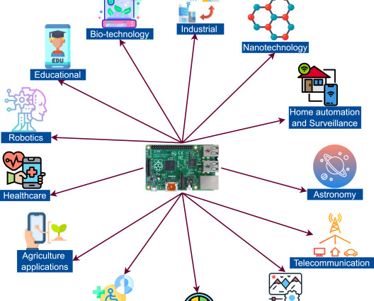
Ostale primjene
Automatizacija doma i općenito automatizacija
Arkadne konzole
Internetski radio
Medijski streamer
Web serveri
Senzorska kontrola

Slide 5
Verzije
Raspberry Pi 1 (Model A, Model B, and B+)
Raspberry Pi 2 (Model B and later revisions)
Raspberry Pi 3 (Model B and B+)
Raspberry Pi 4 (Model B)
Raspberry Pi Zero (and Zero W, Zero 2 W for wireless connectivity)
Raspberry Pi 400 (an all-in-one keyboard-style computer)
Raspberry Pi 5

Slide 6
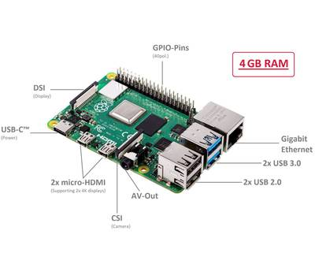
Razlike
Raspberry Pi 4 donosi značajna poboljšanja u odnosu na Pi 3, uključujući veći kapacitet RAM-a, s 1GB na do čak 8GB, brži procesor, podršku za 4K video i bolje mogućnosti povezivanja što je ujedno i najznačajnija promjena među verzijama.

Slide 7
Prednosti
Povoljnost: Raspberry Pi je jeftina opcija za računalstvo, što ga čini pristupačnim za obrazovanje, hobiste i manje projekte.
Klaster računala za servere: Korištenje više Raspberry Pi uređaja kao klaster servera može biti troškovno i energetski učinkovitije u usporedbi s tradicionalnim serverima, posebno za zadatke koji koriste distribuirano računanje.
Adaptivna tehnologija: Sposobnost Raspberry Pi uređaja za prikaz vizuala i reprodukciju videozapisa čini ga idealnim za adaptivne tehnologije, poput sustava dizajniranih za osobe s invaliditetom, jer se može prilagoditi vizualnim i multimedijskim zahtjevima.

Slide 8
Mane
Raspberry Pi nije zamjena za računalo, a procesor nije jednako brz. Preuzimanje i instalacija softvera zahtijevaju vrijeme, pa složeno multitasking nije praktičan.
Raspberry Pi možda nije prikladan za veće tvrtke koje već imaju moćne servere sposobne obaviti zadatke koje obično radi Raspberry Pi. Ove tvrtke ne bi imale koristi od ograničene procesorske snage i mogućnosti Raspberry Pi-a, osobito uzimajući u obzir vrijeme koje je potrebno za postavljanje i instalaciju softvera. U većim okruženjima, korištenje Raspberry Pi-a bilo bi manje učinkovito i zahtijevalo bi više vremena i truda u usporedbi s korištenjem postojećih servera.

Slide 9

Raspberry Pi OS
Postoji nekoliko različitih operativnih sustava koji se mogu koristiti na Raspberry Pi-u, ali najpopularniji je Raspberry Pi OS (ranije poznat kao Raspbian). Raspberry Pi OS temelji se na Debian Linux distribuciji.
Raspberry Pi OS ima dvije glavne verzije: jednu s grafičkim sučeljem i komandnom linijom, koja pruža potpuno okruženje prikladno za opće korisnike, te drugu lakšu verziju koja uključuje samo komandnu liniju, što je idealno za minimalna podešavanja ili korisnike koji preferiraju rad u terminalu. Ove verzije omogućuju fleksibilnost ovisno o specifičnim potrebama korisnika ili Raspberry Pi projekta.

Slide 10

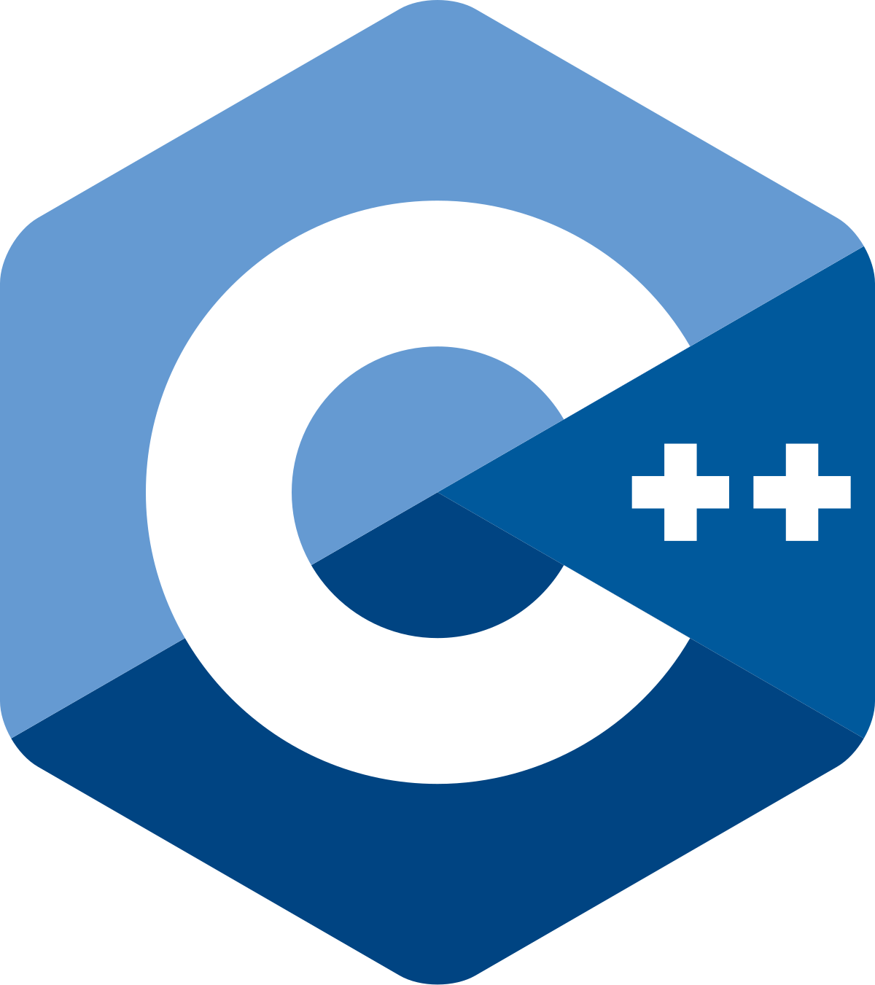
Programiranje s Raspberry Pi
Python
C/C++
Java
HTML5
Scratch
JavaScript
JQuery
Perl
Erlang

